Slide 1
HYDROGENEX
MAXIMUM STRENGH

Slide 2
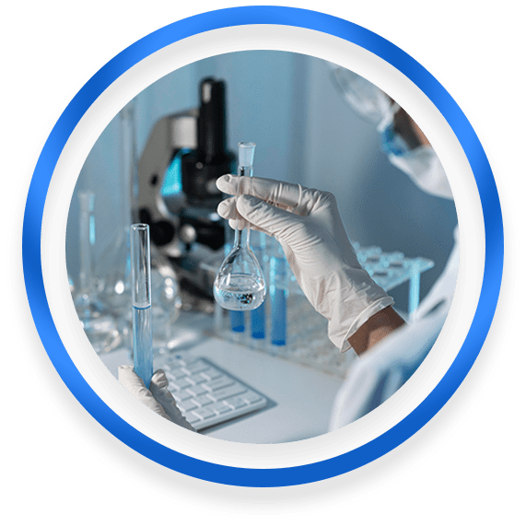
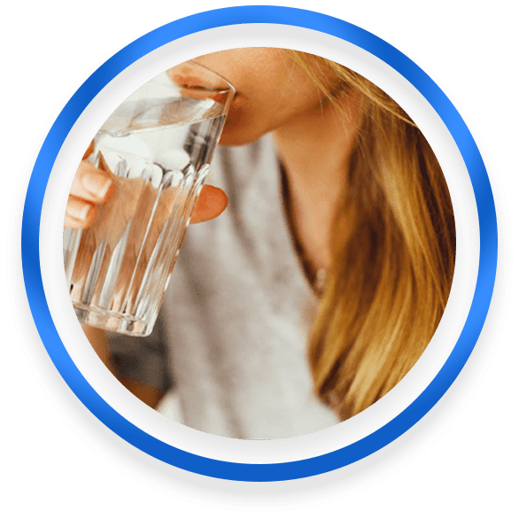
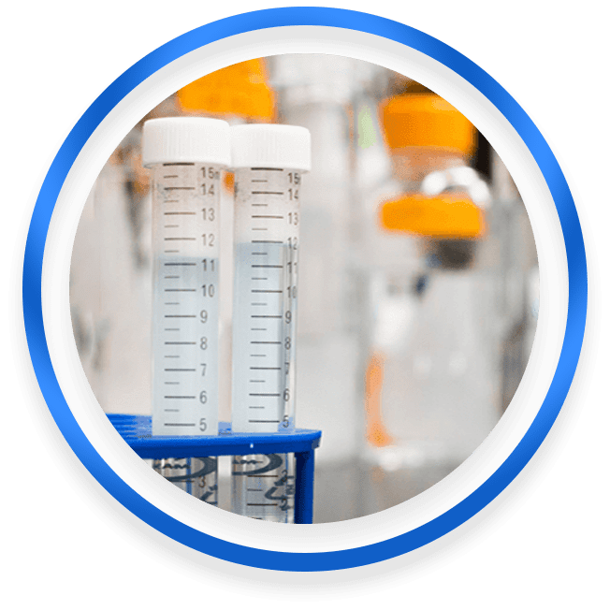
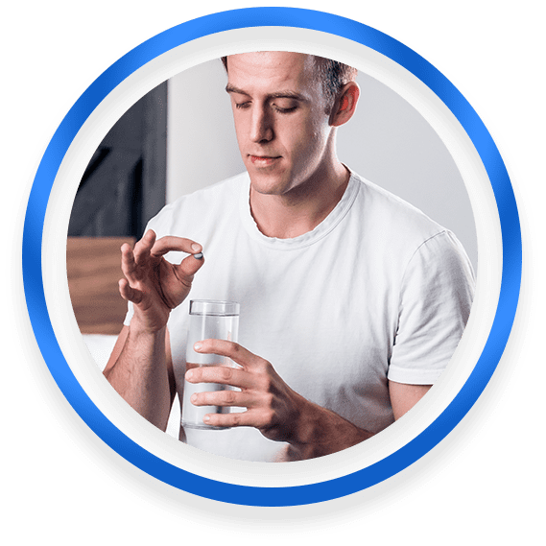
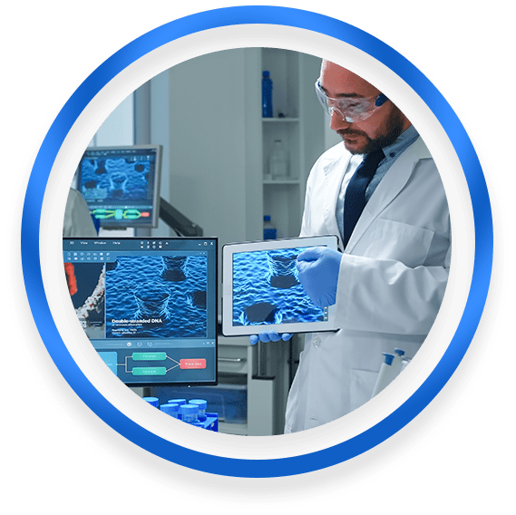
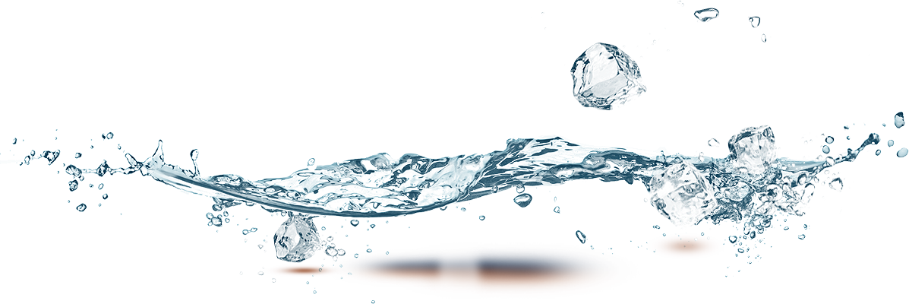
WHAT IS HYDROGEN WATER?
HYDROGEN WATER HISTORY
HUMAN RESEARCH
수소수란?
수소수 역사
임상연구
HYDROGEN WATER BENEFITS
MOLECULAR HYDROGEN
SPORTS MARKETING
수소수의 이점
분자 수소
스포츠 마케팅

Slide 3
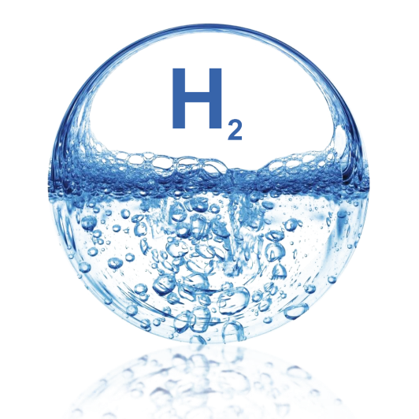
WHAT IS HYDROGEN WATER?
수소수는 단순히 H2(수소 기체)가 용해된 물입니다. 최종 생성물은 탄산수를 만들기 위해 물에 CO2(이산화탄소)를 추가하는 탄산화와 유사한 가스 용해 용액을 생성합니다. 차이점은 이산화탄소 대신 수소 가스가 추가된다는 것입니다.

Slide 4
HYDROGEN WATER BENEFITS
그것이 어떻게 (Hydrogenex 정제) 작용 :당신의 몸을 보호하며 더 빠른 회복을 도와드립니다건강을 개선하십시오,전반적인 운동 능력 향상 및 일일 수소수 보충제가 어떻게 항산화 스트레스를 퇴치하고 신체가 건강할수 있도록 염증 반응을 반응,유지하도록 도울 수 있는지 자세히 설명합니다. 또한 항산화 인체내관리에서 수소수가 NSAID와 어떻게 비교되는지에 대해 읽어보는 것도 매우 흥미로울 것입니다.분자 수소는 대부분의 항염증제와 매우 다른 방식으로 작용하며 결과는 이따금 전반적인 건강에 더 좋습니다. 불쾌한 부작용이 전혀없이. 수소발생 태블릿 연구에 미정부 보조금을 지급하는 동시에 많은 프로 선수들이 체력기능 향상을 위한 “한부분의 인체의비밀"로 이를 통합하여 언구하고 있습니다.

Slide 5
HYDROGEN WATER HISTORY
수소수의 역사는 대부분의 경우 생소하고, 새로운 것이므로 짧은 역사만 알고있을 것입니다. 실제로 수소수의 "물"은 단순히 수소 가스의 특이한 과학적 전달 방법입니다. 적절한 역사와 논문을 위해서는 수소 요법에 뛰어들 필요및 연구가 필요합니다. 그리고 우리 인류는 수소 요법에 접어들때 인류역사는 우리 행성, 심지어 우주의 시작으로 우리를 이끈다. 이제 역사를 거슬러 올라가 봅시다. 역으로. "만일 하나님이 말씀으로 세상을 창조하셨다면 그 말씀은 수소였을 것입니다." Harold Shapley, 하버드 대학 천문대 소장(1921-1952)............문헌 참조

Slide 6
MOLECULAR HYDROGEN
124건의 인간임상 실험 중 4건은 이점을 찾지 못했습니다. 그런데 120명은 성공하였습니다.수소요법 사용 성공률이 97%나 된것입니다. 주목할 점은 혜택을 발견한 분자 수소 연구 임상실험 중 어느 것도 3상 유형의 다기관 시험이 아니지만, 많은 수가 무작위 배정, 이중 맹검, 위약 대조 1상 및 2상 유형 시험이지만. 따라서 이러한 적응증에 대한 수소 요법의 효능에 대해 확고한 결론을 내릴 수는 없습니다. 또한 어떤 적응및반응에 대해서도 정확한 투여량 및 전달 방법과 사용 시기가 아직 확립되지 않았으며 이와 관련하여 문헌이 매우 다양합니다.

Slide 7
HUMAN RESEARCH ON HYDROGEN THERAPY
수소 요법에 대한 인간 연구

Slide 8
HYDROGENEX SPORTS MARKETING
Hydrogenex 선수 팀은 전 세계 100명 이상의 프로,비프로 선수로 구성되어 전문프로 스포츠에 큰 영향을 미치고 있습니다.

Slide 9
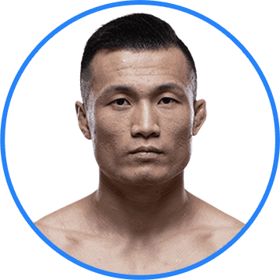
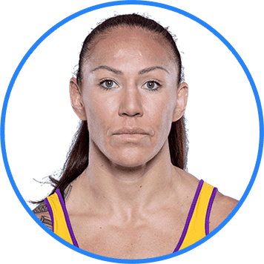
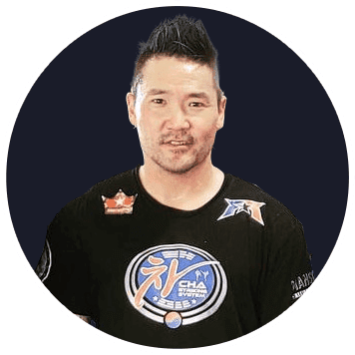
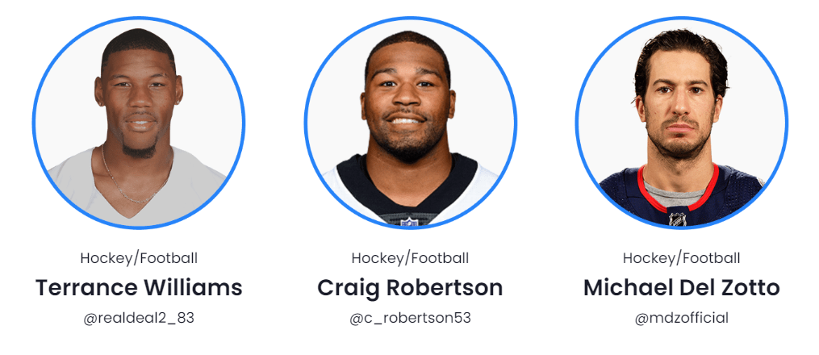
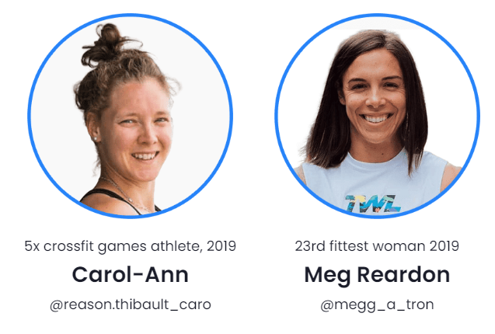
Ufc/Mma
Korean Zombie
@Koreanzombiemma
Coach
Eddie Cha
@eddie_cha
Ufc/Mma
Brandon Moreno
@theassasinbaby
Ufc/Mma
Cristiane Cyborg
@criscyborg
Ufc/Mma
Chito Vera
@chitoveraufc

Slide 10
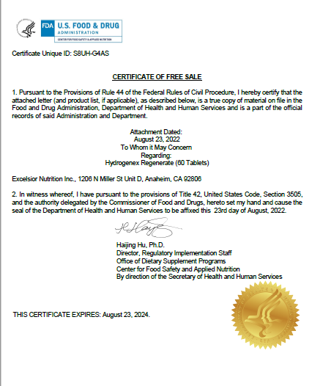
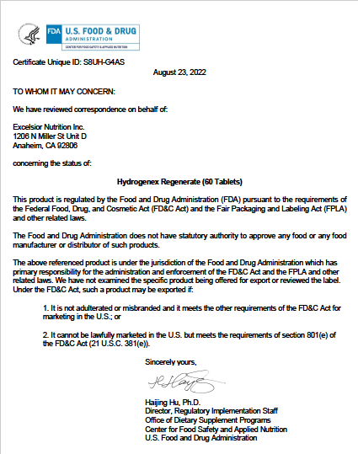

Slide 11
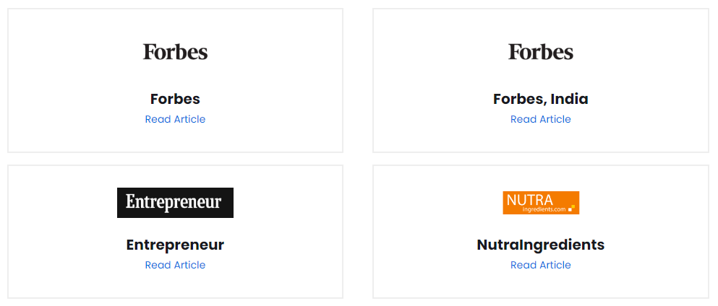
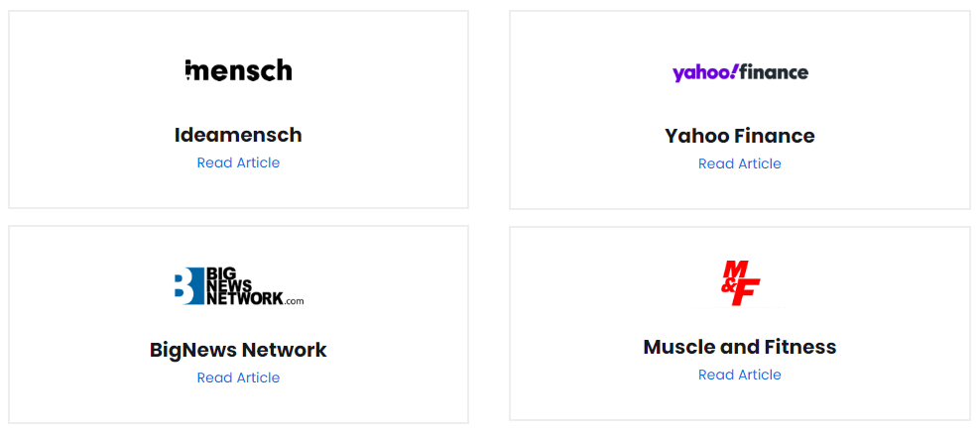
MEDIA PRESS

